Slide 1
Механизм финансирования рисков инфекционных заболеваний в контексте Стратегии здравоохранения ЦАРЭС до 2030 года
27 ноября 2022 года

Slide 2
Развитие регионального сотрудничества ЦАРЭС в области здравоохранения
Региональная инвестиционная программа – в 2022 г.
?
Одобрение Стратегии здравоохранения ЦАРЭС до 2030 года
- ноябрь 2021 г.
Подготовлено предварительное исследование сотрудничества ЦАРЭС в области здравоохранения
- 2020 г.
Создание рабочей группы по здравоохранению
– март 2021 г.
ЦАРЭС 2030 отдает приоритет сотрудничеству в области здравоохранения в рамках Кластера человеческого развития
- 2017 г.
СОСРЕДОТОЧЕНИЕ НА РЕАЛИЗАЦИИ ДО 2030 ГОДА
2-е совещание Рабочей группы по здравоохранению ЦАРЭС
11-13 октября 2022 г. | Тбилиси, Грузия

Slide 3
Рабочая группа ЦАРЭС по здравоохранению
2nd Meeting of the CAREC Working Group on Health
11-13 October 2022 | Tbilisi, Georgia

Slide 4
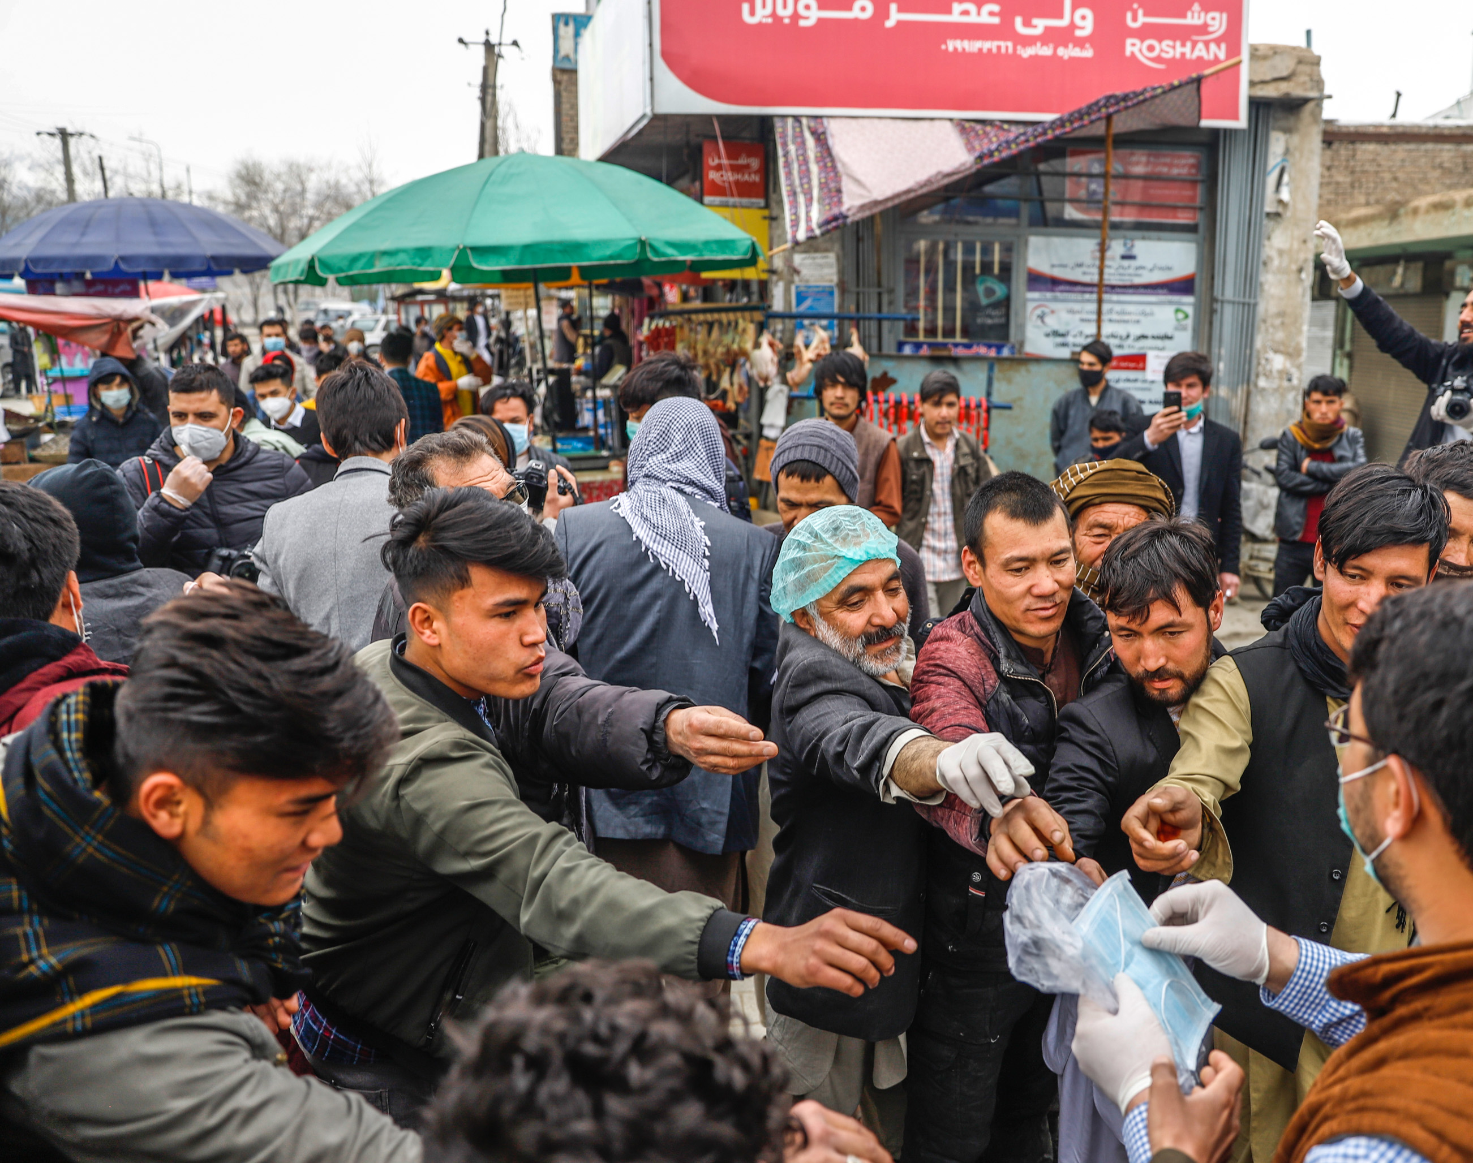
Регион очень восприимчив к будущим вспышкам
К факторам, способствующим распространению инфекционных заболеваний, относятся:
Большое количество людей, проживающих в непосредственной близости к животным
Трансграничные поездки, включая трансграничное перемещение населения и домашнего скота
Различная степень потенциала систем здравоохранения
Исключение мигрантов из доступа к основным услугам здравоохранения
Notes:
Besides COVID-19, the region is highly susceptible to future outbreaks, alluding to a need to strengthening pandemic preparedness and health security capabilities

Slide 5
Региональные вызовы требуют региональных решений и сотрудничества
Увеличение взаимозависимости, когда возбудители болезней пересекают границы…
Однако,
Инвестиции большей частью являются национальными, а не региональными
Недостаточные знания – и решения – для совместных региональных механизмов и трансграничных услуг
Фрагментация региональных институтов
…и определяющие факторы здравоохранения требуют сквозных секторных и трансграничных решений
Миграция
Изменение климата
НИОКР
Торговля
Notes:
Increasing interdependencies as disease agents such as viruses cross borders, and we also observe increasing globalization of health determinants/factors that impact health (e.g. vaccine development and manufacturing) which need cross-sector and cross border solutions (migration, climate change, R&D, trade etc.)
This is also true for ЦАРЭС region which is highly susceptible to disease outbreaks, alluding to a need to strengthening pandemic preparedness and health security capabilities
Large numbers of persons living in close proximity to animals
Cross-border travel, incl. transboundary population and lifestock movements
Varying degrees of health systems capacity
Exclusion of migrants from access to essential health services

Slide 6
Движущие силы регионального сотрудничества в контексте ЦАРЭС
Возможности трудоустройства и снижение затрат (например, трансграничная инфраструктура, такая как больницы)
Повышение эффективности за счет обмена информацией и образования/подготовки кадров
Экономия на масштабе за счет совокупного спроса/совместных закупок
Внедрение мобильного и электронного здравоохранения на региональном уровне (проекты в области телемедицины)
Общее наследие «Семашко» (8/11 стран)
Общий язык важен для взаимодействия
Медицинские работники пересекают границы для получения лучшего образования и возможностей
Культурный/ социальный
Географический
Регламентирующий
Экономический/ технологический
Региональное сотрудничество
Длинные общие «пористые» границы
Гористая местность, изолированные приграничные районы
Большие миграционные потоки
Сходство эпидемиологической ситуации, обусловленное растущей нагрузкой НИЗ и инфекционных заболеваний
Множество региональных/ двусторонних соглашений
Двусторонние экономические коридоры
Общий рынок
Notes:
Существует множество движущих сил, которые закладывают основу для продвижения регионального сотрудничества в регионе ЦАРЭС.
…. движущие силы были определены по четырем измерениям.
Культурное/социальное….
Географические/демографические….
Регламентирующее….
Экономическое/технологическое…..

Slide 7
Стратегия здравоохранения ЦАРЭС до 2030 года
Видение и принципы
Видение
Угрозы общественному здоровью в регионе ЦАРЭС решаются комплексно, эффективно и устойчиво посредством принятия регионального подхода при одновременном обеспечении потребностей наиболее уязвимых слоев населения.
Guiding Principles
Содействие межотраслевой координации
Четкое сосредоточение усилий на обеспечении пользы для населения
Региональное сотрудничество в сфере здравоохранения
Обеспечение осуществимости и применения подхода, основанного на фактических данных
Обеспечение устойчивости и чувства «собственности»
Согласование с международными политиками и рамочными документами

Slide 8
Стратегия здравоохранения ЦАРЭС 2030
Стратегическая структура
КОМП. 1
КОМП. 1
КОМП. 2
КОМП. 3
КОМП. 4
СКВОЗНЫЕ
ТЕМЫ
Вопросы управления, финансирования и человеческих ресурсов для здравоохранения
Лидерство и кадровый потенциал
Уязвимые группы населения и пограничное здравоохранение
Гендер
Техническая готовность
Доступ к расходным материалам и резервным мощностям
Цифровое здравоохранение и инновации
Институциональная структура
Сотрудничество и партнерство
Поддержка потенциала

Slide 9
Стратегия здравоохранения ЦАРЭС 2030
Стратегическая структура
Улучшенная региональная медицинская безопасность
КОМП. 1
КОМП. 2
КОМП. 3
КОМП. 4
СКВОЗНЫЕ
ТЕМЫ
Гендер
Лидерство и кадровый потенциал
Техническая готовность
Доступ к расходным материалам и резервным мощностям
Уязвимые группы населения и пограничное здравоохранение
Цифровое здравоохранение и инновации
Институциональная структура
Сотрудничество и партнерство
Поддержка потенциала
Институциональная поддержка ЦАРЭС
Взаимодействие с заинтересованными сторонами
Обучение и обмен знаниями
Благоприятные факторы
Политическая приверженность и политический диалог
Рабочая группа по вопросам здравоохранения
Многосекторальная координация
Продукты исследований и знаний
Географические кластеры
2-е совещание Рабочей группы по здравоохранению ЦАРЭС
11-13 октября 2022 г. | Тбилиси, Грузия

Slide 10
Вопросы управления, финансирования и человеческих ресурсов для здравоохранения/лидерства
КОМПОНЕНТ 1
Управление, координация для обеспечения безопасности здоровья (готовность и реагирование)
Управление, координация для обеспечения безопасности здоровья (готовность и реагирование)
Недостаточное выполнение IHR в половине стран ЦАРЭС
Слабое законодательство и инструменты политики для реализации IHR
Общегосударственные механизмы координации созданы во время реагирования на COVID-19, однако сектор здравоохранения, как правило, по-прежнему лидирует в вопросах готовности и реагировании
Недостаточное использование данных и аналитики для информированного планирования реагирования
Отсутствие эффективных механизмов межсекторальной координации
Неадекватное управление единым здравоохранением в большинстве стран
Неадекватные механизмы трансграничной координации и сотрудничества
Низкий уровень разработки, финансирования и реализации Национальных планов действий по обеспечению безопасности в области здравоохранения
Финансирование мер обеспечения безопасности здоровья
Хронически недостаточное и сокращающееся финансирование систем здравоохранения и наращивание потенциала в области ММСП, хотя во время пандемии COVID-19 финансирование значительно увеличилось
Препятствия/проблемы с доступом к финансированию в чрезвычайных ситуацях во время реагирования на пандемию
Кадровые ресурсы для здравоохранения
Недостатки в планировании, прогнозировании и управлении кадрами и их потенциалом в области здравоохранения
Ограниченные технические возможности медицинского персонала (например, эпиднадзор, лаборатории, профилактика и контроль инфекций, ведение пациентов, информирование о рисках, эпидемиология, ведение пациентов в отделениях интенсивной терапии и т.д.).
Нехватка людских ресурсов для функции национального координатора по ММСП

Slide 11
Возможности для регионального сотрудничества - Механизм финансирования рисков инфекционных заболеваний (IDRFF)
КОМПОНЕНТ 1
Задачи: Разработка региональных механизмов финансирования риска вспышек инфекционных заболеваний для поддержки быстрого реагирования и сдерживания¹
1. Финансирование реагирования на риски для здоровья и экономики
Агрессивные, своевременные действия помогают сдерживать распространение болезней, спасать жизни и снижать экономические последствия
Управление рисками и финансирование тесно связаны и должны развиваться вместе
Региональное сотрудничество по координации готовности (мониторинг и контроль) и реагирования (финансирование) снизит общие затраты
В настоящее время в ЦАРЭС нет запланированного экстренного финансирования для следующей вспышки
2. Разработать три региональных механизма финансирования реагирования на риски
Покрытие рисков вспышек
Финансирование быстрых, агрессивных действий на ранних стадиях вспышки
Финансирование сдерживания
Финансирование действий, когда соседняя страна страдает от вспышки
Прерывание деятельности МСП
Финансирование для поддержки экономики
Использование частного (пере)страхования и рынка капитала с целью предоставления членам ЦАРЭС немедленного финансирования для реализации планов действий в чрезвычайных ситуациях, когда произойдет следующая вспышка
3. Внедрить эти механизмы для членов ЦАРЭС.
Разработать планы действий в чрезвычайных ситуациях, включая необходимую инфраструктуру общественного здравоохранения, и количественно определить соответствующие инвестиционные затраты совместно с АБР, ВОЗ, министерствами здравоохранения, министерствами по чрезвычайным ситуациям и министерствами финансов.
Работать с членами ЦАРЭС и частным сектором над разработкой продуктов финансирования реагирования на риски
2nd Meeting of the CAREC Working Group on Health
11-13 October 2022 | Tbilisi, Georgia
¹Эта работа является частью более широкого проекта АБР (TA-9878), который поддерживает страны-члены ЦАРЭС в укреплении их стратегий управления рисками землетрясений, наводнений и инфекционных заболеваний и устойчивости бюджета государственного сектора.

